Slide 1




SAVOIR ROULER A VELO
2020-2021

Slide 2
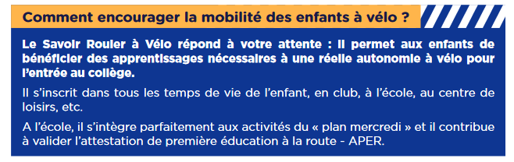
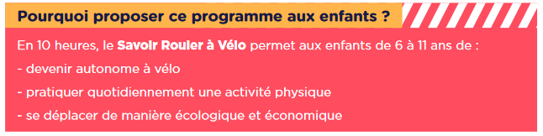
Mise en œuvre du dispositif de l’attestation de première éducation à la route (APER) - circulaire du 12/10/2016
La loi du 8 Juillet 2013 d’orientation et de programmation pour la refondation de l’école de la République renforce la mission d’éducation à la citoyenneté de l’école en préparant les élèves à vivre en société et à devenir des citoyens responsables.
Se protéger des dangers de la circulation et tenir comptes des autres usagers de l’espace routier demeure une priorité.
L’éducation à la sécurité routière est jalonnée de plusieurs attestations:
l’attestation de première éducation à la route (APER) au cours du cycle 3 sans nécessairement attendre la dernière année du cycle
Puis les attestations scolaires de sécurité routière de 1er et 2d niveau (ASSR1 et ASSR2) au cycle 4.

Slide 3
L’éducation à la sécurité routière permet de construire divers registres de compétences dans des situations de plus en plus complexes du cycle 1 au cycle 3:
Des compétences spécifiques
Des compétences pour toute situation
Quand l’élève est piéton | Quand l’élève est passager | Quand l’élève est rouleur
Se déplacer accompagné, seul ou à plusieurs dans des espaces identifiés de plus en plus variés | Adopter en tant que passager d’un véhicule, un comportement respectueux des règles essentielles de sécurité et de citoyenneté | Conduire un engin adapté et bien entretenu dans des espaces appropriés, en maîtrisant sa conduite, en tenant compte des autres, dans le respect des règles essentielles de sécurité et de citoyenneté
Connaître et respecter les règles essentielles du code de la route Mettre en œuvre des règles élémentaires de premiers secours

Slide 4
SAVOIR ROULER A VELO (SRAV)
Validation des acquisitions des règles et des comportements liés à l’usage de la rue et de la route et à la connaissance de leur justification.
Inscription dans un continuum pédagogique et éducatif qui s’ancre dans les enseignements disciplinaires.
Enseignement du vélo du cycle 1 au cycle 3 passe par:
l’EPS: activités dites « de roule » inscrites dans les programmes EPS
L’APER et les compétences de l’enfant rouleur. Objectif: apprendre à conduire un engin adapté et bien entretenu dans des espaces appropriés, en maîtrisant sa conduite et en tenant compte des autres, dans le respect des règles du code de la route.
Programme interministériel et multi-partenarial qui peut être déployé sur tous les temps de l’enfant (temps scolaire, périscolaire et extrascolaire). Il peut de fait s’intégrer dans les activités du plan mercredi et peut contribuer à l’attestation de première éducation à la route (APER).

Slide 5
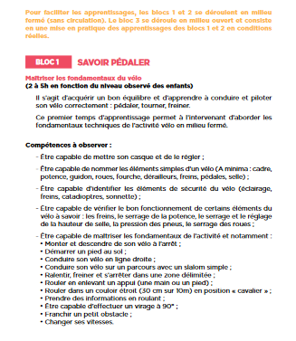
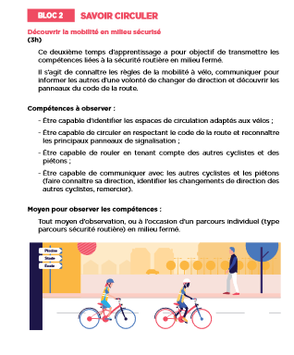
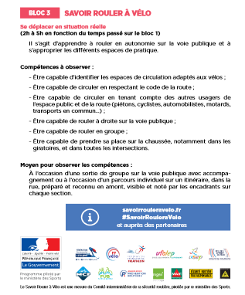
Il s’articule autour de 3 blocs de compétences à acquérir:
Définition du socle commun

Slide 6


Ressources nationales
Savoir rouler à vélo- Ministère des Sports
https://sports.gouv.fr/savoir-rouler-a-velo/
Site eduscol
Livret pédagogique
https://eduscol.education.fr/education-securite-routiere/IMG/pdf/livret_pedagogique_srav.pdf

Slide 7

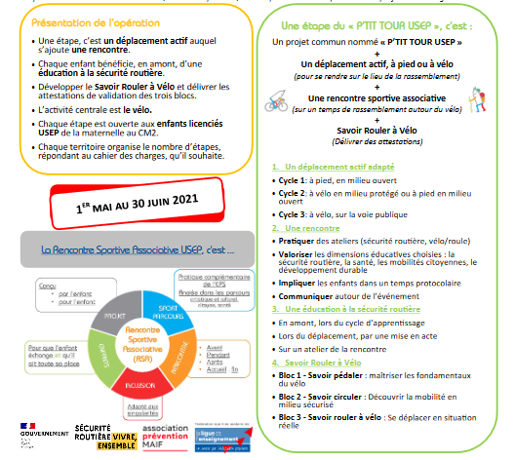
Ressources USEP
Le p’tit tour USEP
https://usep.org/index.php/2018/02/05/le-ptit-tour-usep-2018/

